Slide 1
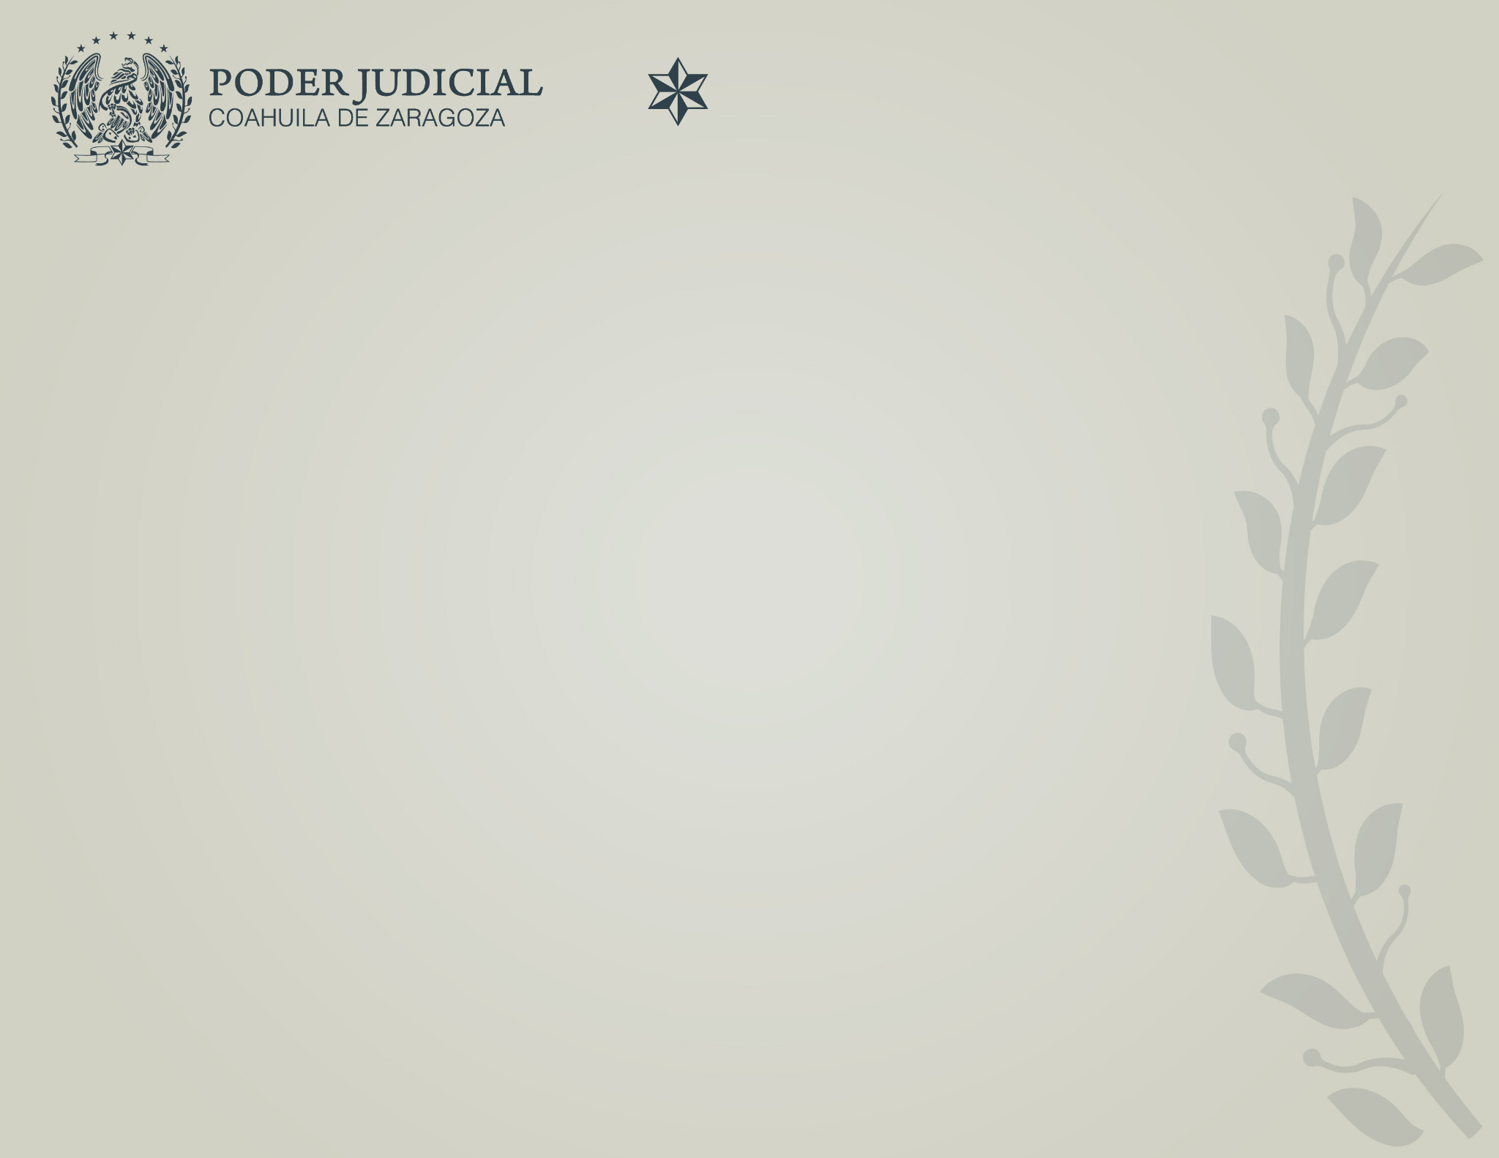
Nuevo Sistema Defensoría Monclova
Paola Teresa Cabello Hernandez
Defensora Pública
TID0401
Celia Del Rosario Alvarez Navarrete
Defensora Pública
TID0401
Susana Patricia de Jesus Medrano Daniel
Defensora Pública
TID0401
Elidise Marlen Arrambide Martinez
Defensora Pública
TID0401
Rogelio Ibarra Ortiz
Defensor Público
TID0401
Abel Fernando Sarabia Correa
Defensor Público
TID0401
Yuria Lizeth Rivas Campos
Defensora Pública
TID0401
Nicolasa Villarreal Martinez
Defensora Pública
TID0401
Teresa de Jesus Heredia Ruiz
Defensora Pública
TID0401
Rocio Abigail Garza Peña
Secretaria Taquimecanógrafa
SO08

